Slide 1
農業主管機關同意農業用地
變更使用審查作業要點
之說明與行政實務
農業部農村發展及水土保持署
農村活化科
112年9月19日

Slide 2
法令授權依據
第1點規定
為執行農業發展條例第10條農業用地於劃定或變更為非農業使用時，應徵得主管機關同意之規定，據以辦理同意農業用地變更使用審查作業，特訂定本要點。
農業發展條例第10條
農業用地於劃定或變更為非農業使用時，應以不影響農業生產環境之完整 ，並先徵得主管機關之同意；其變更之條件、程序，另以法律定之。
在前項法律未制定前，關於農業用地劃定或變更為非農業使用，依現行相關法令之規定辦理。

Slide 3
新舊法規適用時點
102年8月6日、109年7月6日修正發布
109年7月28日修正發布(109年8月1日生效)
111年3月17日修正發布
依據中央法規標準法第18條規定之新舊法規適用時點：
從新原則
人民申請許可案件，原則上適用新法規
新法規與舊法規相比較結果，舊法規對於申請人較有利者，且新法規並未廢除或禁止所聲請之事項，則仍適用舊法規
從優原則
第6點、第7點及第7點之1規定得變更使用之例外情形
其性質上係屬「限制規定」，非「禁止聲請事項」
修正規定生效日前，已向受理機關提出申請之案件，於辦理程序終結前，得依從優原則之意旨以舊法規繼續處理。
受理機關可為目的事業主管機關，亦或為直轄市、縣(市)政府。

Slide 4
農業主管機關行使同意權之性質
農業主管機關踐行農業發展條例第10條第1項規定行使同意程序部分，係僅就農業用地變更使用有無影響農業生產環境之完整予以審查，並對開發案之農地使用區位得否同意釋出先予以審認後，提供審查意見予目的事業主管機關，非針對開發案得否變更使用予以准否，故尚屬行政機關作業過程中之審查意見階段，故農業主管機關表達同意與否之審查意見，並非屬行政處分，最終得否變更使用，仍應依權責機關之決定為準。

Slide 5
農地變更應徵得農業主管機關同意之情形
第2點規定
農業用地變更使用，屬下列情形之一者，應徵得農業主管機關同意：
  (一)特定農業區、一般農業區變更為其他使用分區。
  (二)農牧用地、養殖用地、水利用地、林業用地、生態保護用地、國土保安用地變更為其他使用地類別。
  (三)都市計畫農業區、保護區農地劃定或變更為非農業使用。
  (四)依非都市土地使用管制規則規定，作非農業使用性質之容許使用或臨時使用。

Slide 6
相關函釋
暫未編定用地是否需徵得農業主管機關同意
變更要點第2點第2款規定，係就適用農業用地變更之土地加以規範，經編定為第2款規定之使用地類別者，倘擬變更為非農業使用，應依變更要點規定，徵得農業主管機關之同意。
非都市土地暫未編定用地，在未辦理可利用限度查定前，尚難判定該筆土地之編定情形，故建議宜先洽詢貴府地政單位確認該筆土地之使用性質，倘屬農業用地之變更使用，即有變更要點之適用。
未有使用地類別之土地亦宜洽地政單位確認土地性質。
依據非都市土地使用管制規則第7條規定，山坡地範圍內森林區、山坡地保育區及風景區之土地，在未編定使用地之類別前，適用林業用地之管制。故暫未編定土地，有本要點規定之適用，亦有本要點第7點之1規定適用。

Slide 7
相關函釋
水利用地
  作為農業灌溉排水用途者，始屬農業用地之範疇
  非作為農業灌溉排水用途者，非屬農業用地之範疇
  非屬農業用地之水利用地變更時，無須再徵得農業主管機關同意
國土保安用地
依區域計畫法第15條之2規定許可開發之案件，基地內土地依非都市土地開發審議作業規範審議通過變更編定為國土保安用地者，基於整體性質上屬於開發計畫之一部分，應依該審議規範規定及經核定之開發計畫用途使用，其與保育使用之農業用地有別，無須再徵得農業主管機關同意，惟國土保安用地倘係供開發基地周界與毗鄰農業用地間之隔離綠帶或設施使用，涉及該用地之變更調整時，會否影響周界須留設一定寬度之隔離綠帶或設施規定，仍應予審定以避免開發行為影響周邊農業生產環境。

Slide 8
相關函釋
各種使用地類別變更編定為農牧用地
非屬本要點之適用範圍。
依非都市土地使用管制規則第28條規定，變更編定為農牧用地，免附興辦事業計畫核准文件。
農牧用地係供農業使用，應依農業合理經營客觀判斷其是否適作農業生產使用，農業主管機關審查時，宜請申請人擬具變更編定為農牧用地之經營使用計畫，並就其申請目的、土地使用現況(如有無違法使用、是否已無作原編定使用之需要等)與未來使用計畫等事宜提出說明，俾據以審認。

Slide 9
非農業使用性質之容許使用或臨時使用
第16點規定，非農業使用性質之容許使用或臨時使用：
容許使用項目依非都市土地使用管制規則第6條附表1規定辦理，得免依本要點之審查表辦理 (§16)。
非農業使用性質之容許使用：請申請人具體說明不影響農業生產環境配套作法。
臨時使用：
1.都市計畫農業區由直轄市、縣(市)政府審查核准
非都市土地農業用地須徵得中央使用地主管機關審查同意
2.申請人擬具「農業用地臨時使用說明書」說明使用地段、地號、面積、對農路通行之影響、對鄰近農業生產環境之影響說明、使用期限及期滿後如何恢復農作種植，及規劃設置適當之隔離綠帶或設施。

Slide 10
相關函釋
釋申請非農業之容許使用，現況有違規未改善或恢復原狀前，得否同意疑義
參依農業用地作農業設施容許使用之申請案件，其土地需符合土地使用管制相關法令規定，始得同意。
農業用地上作非農業使用性質之案件，應相較農業設施容許案之審認較為嚴格，倘於受理申請案件時，該農業用地上之違規事項尚未改善完成，應不予同意容許使用。
釋用地變更案件現況有違規，裁處及變更程序得併行為之
對於非都市土地違規使用案，如符合非都市土地使用分區或用地變更之規定者，由縣市政府先依區域計畫法第21條及22條規定懲處後，申請人即可依相關規定辦理土地使用變更，故「農業用地違規行為之裁處與變更編定之處理程序，尚得併同為之．．．」。

Slide 11
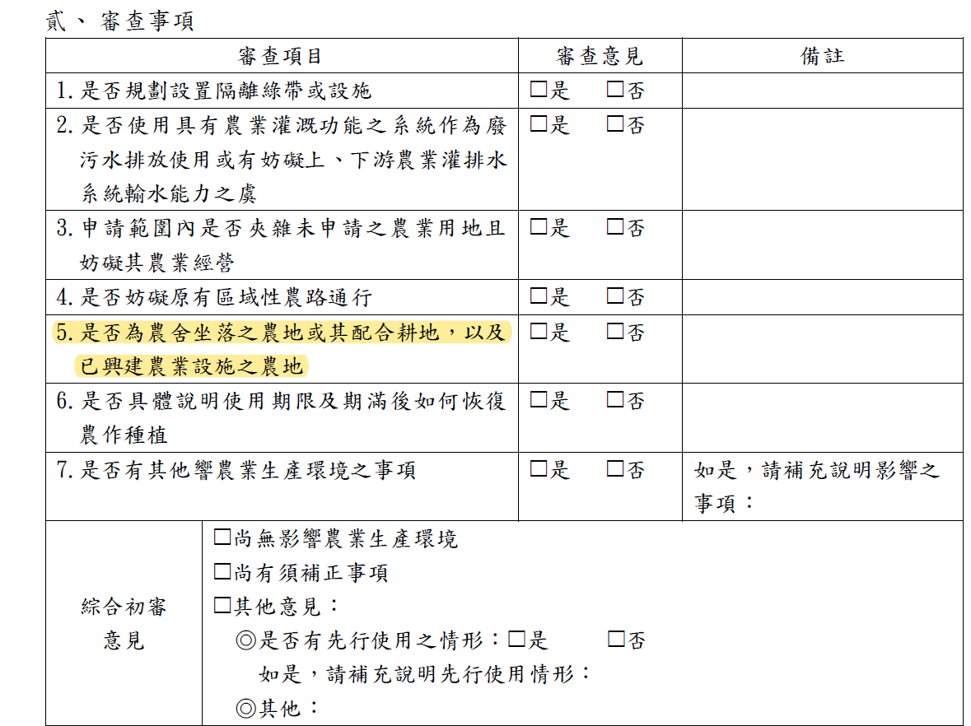
臨時使用案件初審意見表(111年9月13日農企字第1110013481號)：

Slide 12
臨時使用案件出具同意之文件時，併予提醒之事項：
請目的事業主管機關會同府內建設(工務)主管機關督導業者於臨時使用期間，確實依農業用地臨時使用說明書辦理，且不得影響周邊農業生產環境、鄰近農地灌排水功能及週遭農業用地聯外道路或農路之通行。
臨時使用案件原則不得申請展延，宜請目的事業主管機關確實督導於核定計畫之使用期限內完成。臨時使用期限屆滿時，亦請目的事業主管機關督導業者確實將農業用地恢復作農業使用。
請目的事業主管機關轉知土地所有權人農業用地作臨時使用期間，不符合農業使用之定義，無法享有土地增值稅、遺產稅或贈與稅等稅賦減免之優惠，且不得申領相關農業補助(貼)。
倘查有未經核准即先行使用或未依核定計畫使用者，應依區域計畫法、都市計畫法等相關規定處理。

Slide 13
農牧用地、林業用地增訂露營相關設施之容許使用補充說明
  行政院已於110年3月23日指示交通部為露營設施之中央目的事業主管機關。
  內政部已於111年7月20日修正發布「非都市土地使用管制規則」第6條附表1規定，於農牧用地及林業用地增訂容許使用項目「露營相關設施」。
  交通部已於111年7月20日訂定發布「露營場管理要點」，並訂於111年7月22日生效。

Slide 14
「非都市土地使用管制規則」第6條附表1-露營相關設施
使用地類別 | 容許使用項目 | 許可使用細目 |  | 附帶條件
 |  | 免經申請許可使用細目 | 需經目的事業主管機關、使用地主管機關及有關機關許可使用細目
五、 農牧用地 | （二十一） 露營相關設施 |  | 營位設施 衛生設施 管理室 | 一、本款應依露營場管理要點規定辦理，開發利用涉及建築法、水土保持法及其他相關法令事項，應依各該法令規定辦理。 二、露營場面積應小於1公頃，其許可使用細目合計面積不得超過露營場面積10%，並以660平方公尺為限；其中衛生設施及管理室合計面積不得超過許可使用細目面積30%，且設施高度不得超過3公尺。 三、不得位於第一級環境敏感地區之災害敏感類型、生態敏感類型、資源利用敏感類型（優良農地）。
六、 林業用地 | （二十一） 露營相關設施 |  | 營位設施 衛生設施 | 二、露營場面積應小於1公頃，其許可使用細目合計面積不得超過露營場面積10%，並以660平方公尺為限；且限採點配置，其中衛生設施面積不得超過許可使用細目面積10%，且設施高度不得超過3公尺。

Slide 15
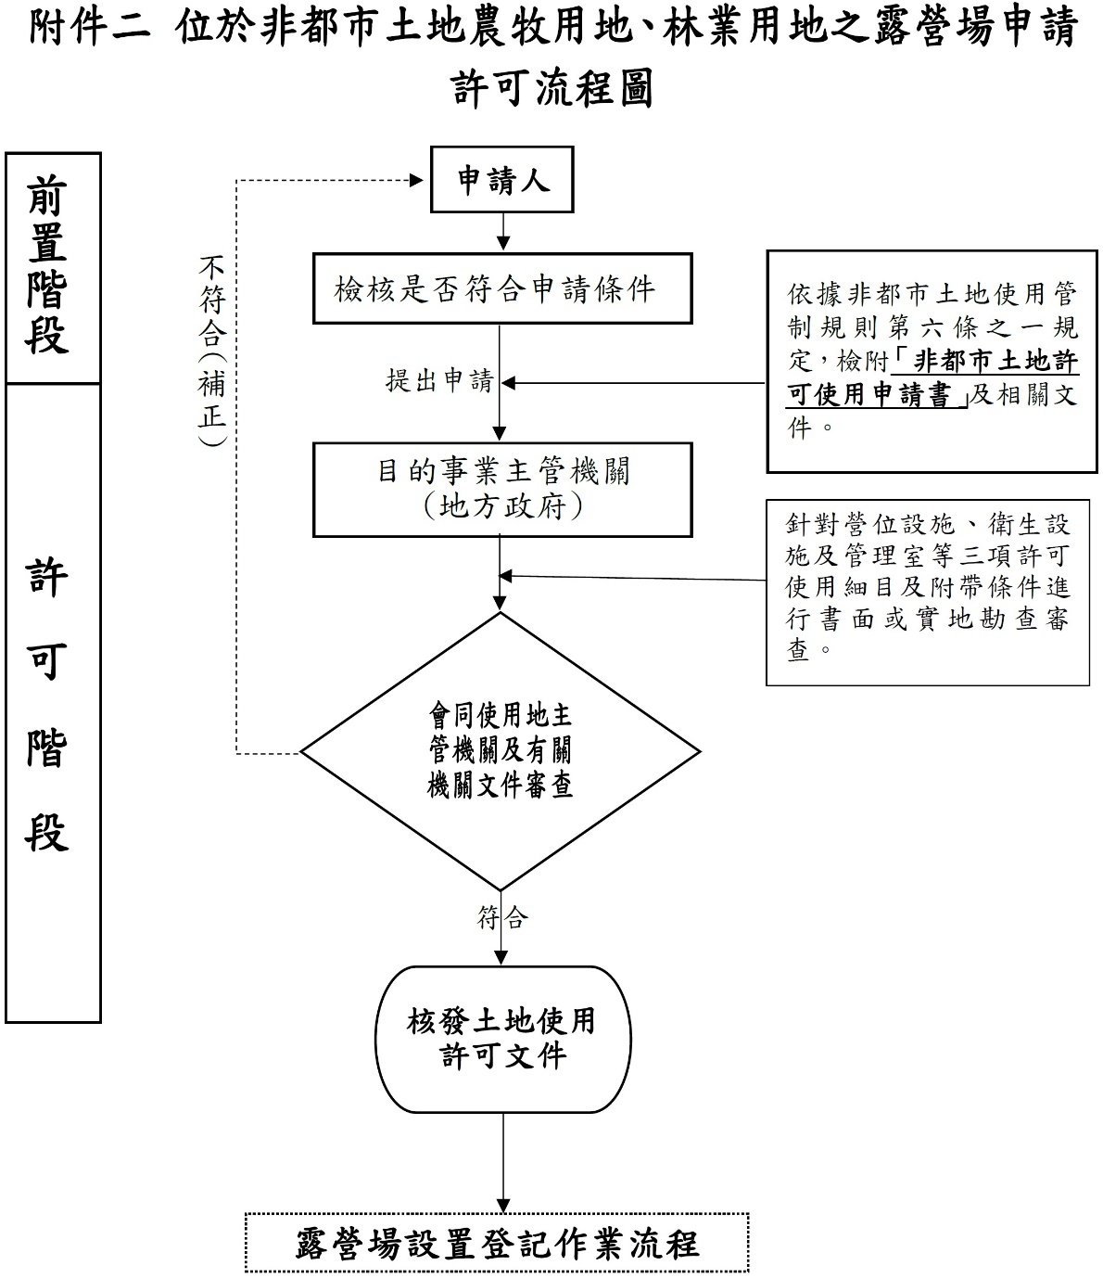
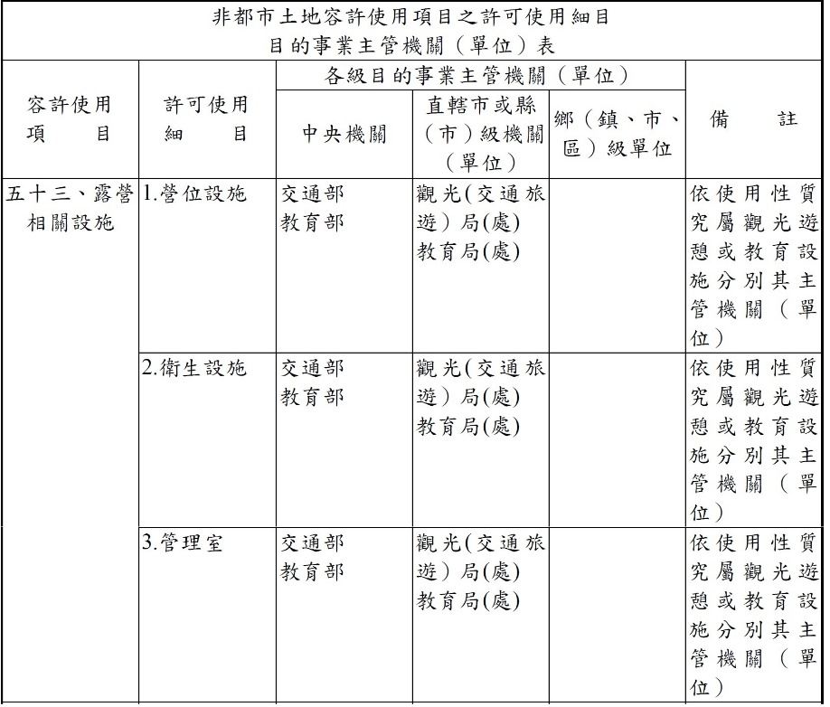
「露營場管理要點」（露營場申辦分二階段）
第一階段
申請許可使用
「非都市土地容許使用執行要點」
111 年 7 月 28 日修正發布附件1
觀光主管機關
觀光主管機關

Slide 16
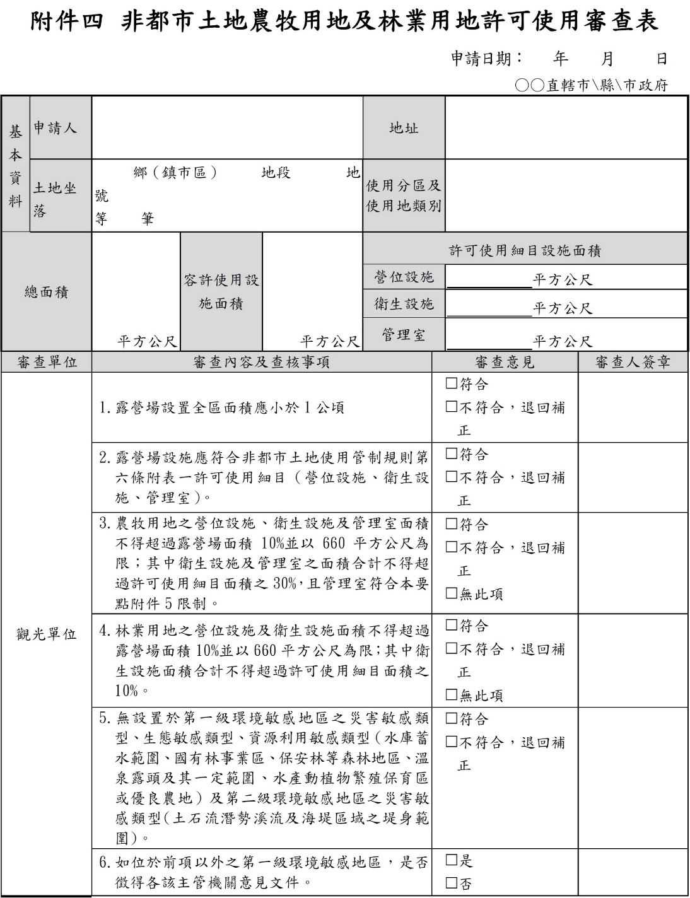
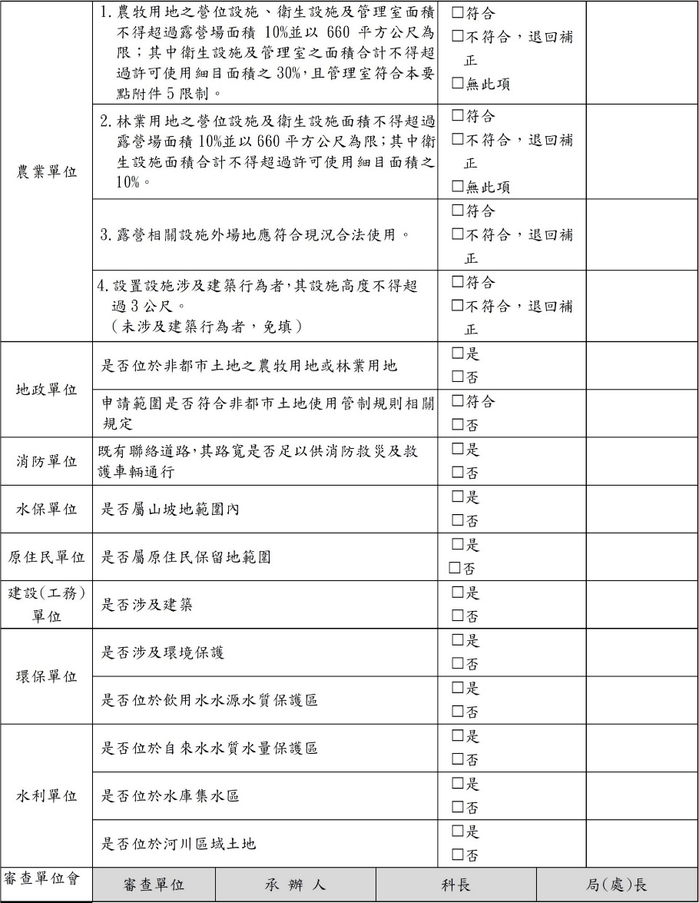
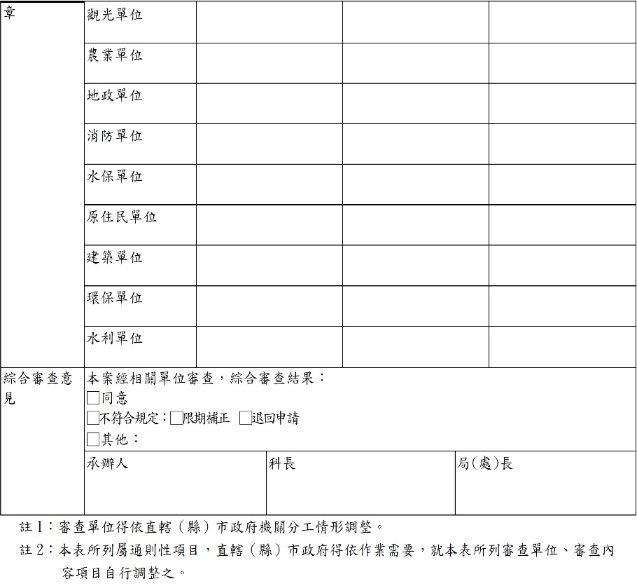

Slide 17
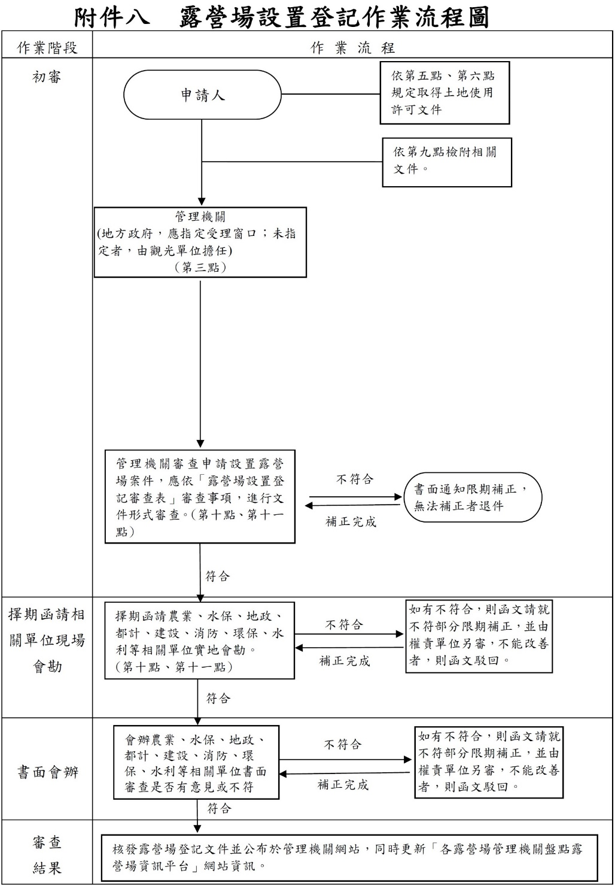
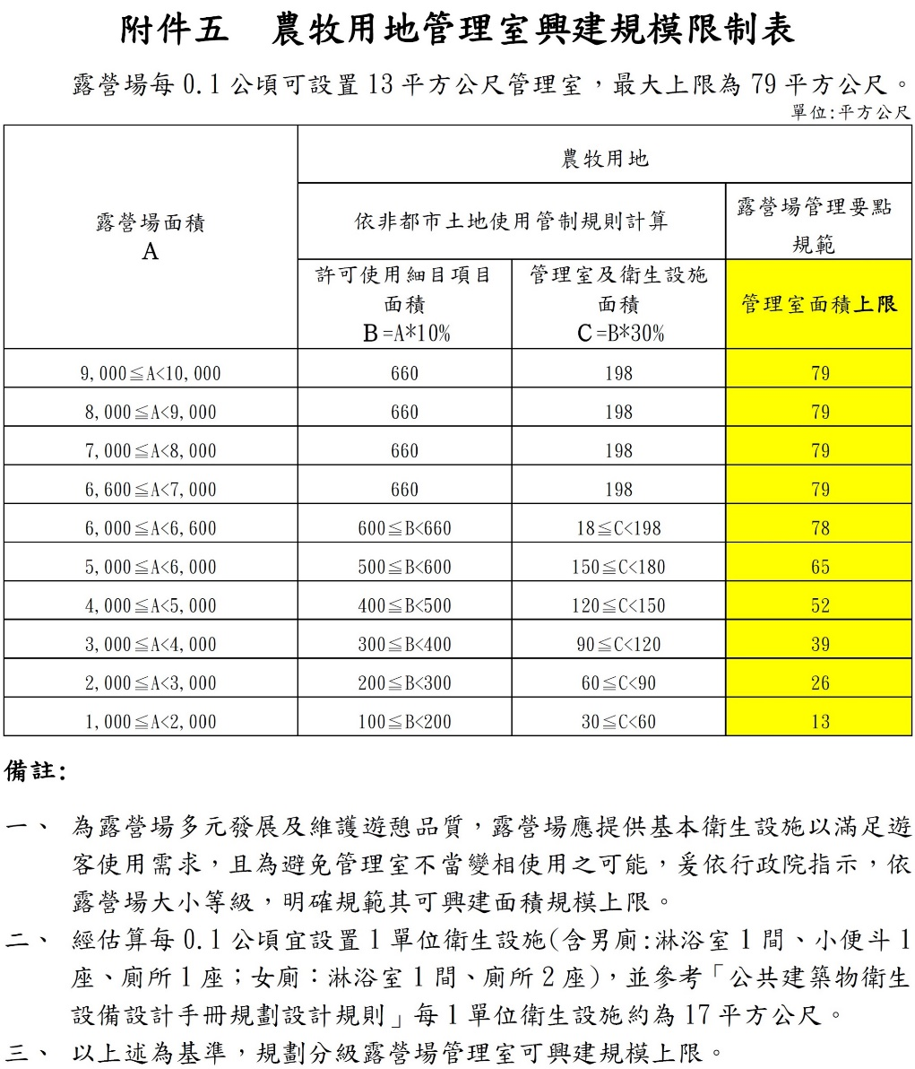
第二階段
申請登記作業

Slide 18
農牧用地、林業用地設置露營相關設施之Q&A說明
1
露營場設置露營相關設施以外其餘90%農地之審認原則
1.依據露營場管理要點第2點規定，營位設施指露營場內供露營活動之帳篷、停放領有牌照之露營車及供裝載露營用具使用之附掛拖車區域或臨時性建築物等。露營場範圍內提供露營者紮營從事露營活動之營位設施(例如碎石級配、PC鋪面、木棧板等)，或設置衛生設施、管理室等設施物，均應認定屬露營相關設施計入10%予以計算。
2.依據露營場管理要點第7點規定，應維持現況合法使用，故90%農地不得有其他違規行為或違反土地使用管制規定之情事，即雖未要求應作農業使用，惟相關露營活動行為仍應朝低度利用、不開挖整地或不變更地形地貌及可恢復農牧及林業使用之原則。
3.露營場使用地如為林業用地，除應符土地使用管制規定外，應維持一定程度林木覆蓋，以維護山林環境與資源。

Slide 19
2
露營場範圍內農舍、農業設施及農用證明之處理原則
1.農舍及其坐落農業用地，應符合積極作農業使用之規定，故農舍坐落90%之農業經營用地，不得申請設置露營場。
2.露營場範圍係供露營活動使用，不符合農業使用之定義，故申請露營場範圍內之農地，不得申請興建農舍。
3.申請露營場範圍內之農業用地，倘已存在申請有案之農業設施，依容許辦法第33條規定，未依計畫內容使用者，原核定機關得廢止其許可。建議採廢舊立新原則，於核發露營設施許可時，應一併廢止農業設施容許使用同意文件。
4.露營場範圍內申請許可設置露營相關設施，係作為露營活動使用，依據容許辦法第6條第2款規定，已不具農業經營之合理性及必要性，故不得再依據容許辦法申請農業設施。

Slide 20
3
露營場之農地變更使用審查作法與原則
1.露營場申請之審查流程等事宜，依露營場管理要點之規定辦理。
2.依據露營場管理要點第6點規定，申請案件應檢附使用計畫書(包含土地使用配置圖及位置示意圖)。又該審查表已將露營場設置應避免影響周遭環境之相關審查事項，納入審查內容及查核事項欄，並分工明定應送會農業單位及有關單位共同會審。故基於簡政，不再由申請人另行擬具農變說明書，亦免簽辦農變審查表。
4
農地變更回饋金之收取作法
1.農業用地變更回饋金之繳交基準，係以「露營相關設施面積」與核准使用當期公告土地現值乘積50%為計算基準。
2.露營場位於山坡地範圍者，應依據「山坡地開發利用回饋金繳交辦法」核課山坡地開發利用回饋金。本會林務局112年2月6日通函，以「露營相關設施」為計算基準，應申請建照之建築面積乘積比率11%+免建築執照之設施面積乘積比率6%計算。

Slide 21
農業用地變更使用說明書應說明事項
第3點規定
興辦事業人申請農業用地變更使用，應擬具農業用地變更使用說明書，就下列事項詳予說明：
(一)擬申請變更之農業用地之使用現況。
(二)變更使用前後之使用分區、編定類別、面積。
(三)鄰近灌、排水系統與農業設施位置及是否使用具有農業灌溉功能之系統作為廢污水排放使用。
灌排相關規定：
具有灌溉功能灌排水路：灌溉專用、灌排兼用、迴歸利用3類：均應予以嚴禁，不得作為廢污水排放使用。
排水專用系統之廢污水，依環保相關法令規定，其排放之水 質，須先經廢污水之淨化處理，達放流水排放標準者，始得排入。

Slide 22
農業用地變更使用說明書應說明事項
第3點規定
（四）變更後土地使用之興建設施配置。
（五）隔離綠帶或設施設置之規劃。
（六）該農業用地變更使用對鄰近農業生產環境之影響。
（七）聯外道路規劃與寬度及對農路通行之影響。
（八）降低或減輕對農業生產環境影響之因應設施。
（九）使用農業用地所提區位、面積之必要性、合理性及
無可替代性。但農業所需產、製、儲、銷及休閒等
相關農業設施所需用地，僅須提出區位之無可替代
性說明。
基於農業用地提供農產業發展之正當性，考量行政簡化並適度引導產業於合宜之區位設置，針對農業產銷相關設施僅須就區位之無可替代性提具理由即可。
Notes:
說明已納入興辦事業計畫、開發計畫、土地使用計畫，免再擬具農變說明書。

Slide 23
聯外道路規劃與寬度之審查作業
土地開發必定會產生交通旅次，故開發基地必須有聯絡道路之條件，「聯外道路規劃與寬度及對農路通行之影響」之說明，係因農業用地於劃定或變更為非農業使用時，應有道路可供進出或配合辦理交通用地變更使用條件，不得直接使用農業用地作為聯外道路使用。。
又，現有巷道位於農業用地上，可否作為聯外道路一節，倘該巷道經道路主管機關認屬具有前開說明係可配合辦理交通用地變更使用之條件者，得認定具有聯外道路規劃使用。

Slide 24
農業用地變更使用說明書應說明事項
第3點規定
（十）興辦事業使用水資源對農業生產環境之影響。
前項各款事項以文字說明為原則，並配合不少於一千二百分之一比例尺之位置圖、灌排水系統圖等相關圖表輔助說明。
第一項農業用地變更使用說明書應說明事項，經納入興辦事業計畫書、開發計畫書或土地使用計畫中專章說明者，得免予再擬具農業用地變更使用說明書。
第10款立法意旨：由申請人明敘興辦事業計畫使用水資源之利用情形，以利審查避免競用農業灌溉用水之情形。
第3項增列已依規定擬具開發書計畫書者並納入說明者，得免予再檢附農業用地變更使用說明書，以簡化書件。
Notes:
說明已納入興辦事業計畫、開發計畫、土地使用計畫，免再擬具農變說明書。

Slide 25
農業用地變更使用說明書應說明事項
評估項目 | 檢核原則 | 列舉說明
必要性 | 是否有必要使用農地進行新開發計畫 | 是否有必要使用農地進行新開發計畫。 變更基地鄰近地區是否有閒置土地而未利用之情形。 ex：如全國區域計畫針對工業區或產業園區之設置區位，以應優先檢討使用閒置之產業土地為指導原則。
合理性 | 開發計畫使用之農地面積規模是否適當 | 開發計畫使用之土地面積規模是否適當。 是否採影響農業最小之區位及面積辦理變更使用。 ex：以農村社區土地重劃案件為例，新增之建築用地總面積不得超過重劃前既有建築用地總面積之1.5倍為原則。
無可替代性 | 是否沒有其他替代區位之土地可供開發 | 是否因當地已無其他可供開發事業用途使用之土地。 是否因其他外部環境條件之因素，無法避免選用該區位之農業用地變更使用。 ex：如農產食品加工場所設施之變更案件，為促進產業價值鏈形成並發揮產業群聚的效益，因無可避免須選用緊鄰原料生產區域設置，故其區位具無可替代性。

Slide 26
目的事業主管機關提供評估意見
或具體表示支持
第4點規定
目的事業主管機關應就事業設置之必要性與計畫使用農業用地所提區位、面積之必要性、合理性及無可替代性，提出評估意見，或具體表示是否支持該興辦事業及土地使用。
目的事業主管機關倘未提出評估意見或不支持該興辦事業計畫，農業主管機關自無需同意農業用地變更使用。
Notes:
著重是否支持土地變更使用

Slide 27
農業主管機關不同意變更使用之情形
第5點規定
農業用地變更使用，應避免影響農業生產環境之完整。有下列情形之一者，不同意變更使用：
(一)未依規定規劃設置隔離綠帶或設施。
(二)使用具有農業灌溉功能之系統作為廢污水排放使用或有妨礙上、下游農業灌排水系統輸水能力之虞。
序文規定：除本點各款所列不予同意變更使用之情形外，亦於序文明定「農業用地變更使用，應避免影響農業生產環境之完整」，故是否影響農業生產環境之完整係屬審認農業用地得否同意變更使用之必要條件，且具可裁量或判斷餘地之性質。
第2款立法意旨：配合第3點修正；並增列倘有妨礙上、下游農業灌排水系統之輸水能力之虞者，不予同意，以確保農業用水品質。

Slide 28
農業主管機關不同意變更使用之情形
第5點規定
(三)申請變更範圍內夾雜未申請變更之農業用地且妨礙其農業
經營。
(四)妨礙原有區域性農路通行。
第3款立法意旨：
「夾雜」：應指未申請變更之農業用地為新申請變更編定之用地與原已變更編定之用地所包圍，致該農業用地無通路與外界聯絡等情形。
又為考量申請案整體開發效益，並避免影響夾雜農地之利用，爰宜視個案農水路配置等環境現況，並參酌該農地所有者之意見，予以綜合判定申請案是否不妨礙該地之農業經營。

Slide 29
農業主管機關不同意變更使用之情形
第5點規定
(五)申請變更農業用地辦理部分土地分割，致造成坵塊零碎不
利農業經營。但線狀之公共建設，不在此限。
第5款規定：
立法意旨：避免因部分土地分割造成農業用地坵塊零碎致不利農業經營，爰成立條件必須有「部分土地分割」、「農業用地坵塊零碎」等情形。
剩餘未變更使用之農業用地面積，可否認定為坵塊零碎，仍應視個案實情客觀判斷是否有導致不利農業經營之情事。

Slide 30
坵塊零碎不利農業經營函示
成立條件必須有「部分土地分割」、「農業用地坵塊零碎」等情形，始有上開規定不同意使用之適用。
至申請變更農業用地辦理部分土地分割，其剩餘未變更使用之農業用地面積，可否認定為坵塊零碎一節，因農業產業型態多元，且因經營方式或耕作制度不同，爰難訂定一致性之最小耕作面積，又因土壤之質性差異大，隨作物種類適合之土質及條件亦有別，故仍應視種植之區位及作物類別判斷是否有導致不利農業經營。
另，倘擬以留有通路出入使其未有不利農業經營之情事，仍應視個案農水路配置等環境現況，並參酌該農地所有者之意見，予以綜合判定，始得認定之。

Slide 31
農業主管機關不同意變更使用之情形
第5點規定
(六)目的事業主管機關就事業設置之必要性與計畫使用農業用
地所提區位、面積之必要性、合理性及無可替代性，未提
出評估意見或未表示支持意見。
(七)其他依本要點規定不得同意變更使用之情形。
第6款立法意旨：目的事業主管機關未先就變更農業用地提出評估意見或未表示支持之意見者，農業主管機關自無同意農業用地變更使用之所據。

Slide 32
特定農業區不同意變更使用之例外情形
第6點
以「區」概念管制：
基於農地為糧食生產之基礎，為確保農地資源，維護優良農業生產環境，並依循國土利用採分區管理之方向，以「特定農業區」作管制。
特農區農業用地屬較優良農業生產區域，其得提供作非農業使用之規定趨嚴管理。
不再區分是否辦竣農地重劃：
農地重劃已實施多年，部分重劃區因時空環境變遷已非原實施狀態，以經辦竣農地重劃為特定農業區農地管理之準據，恐與實地狀況未盡相符，故不再就是否已辦竣農地重劃作為審認條件

Slide 33
特定農業區不同意變更使用之例外情形
第6點規定
非都市土地特定農業區之農業用地，不同意變更使用。但符合下列情形之一，且無前點各款情形之ㄧ者，得申請變更使用：
(一)國防或防止災害之所需用地。
(二)經行政院核定之計畫或公共建設之所需用地。
第2款規定：現行尚未執行審竣之行政核定計畫
「特定工廠申請利用非都市土地特定農業區用地變更輔導計畫」-受理至111年3月19日截止
「興辦工業人申請利用特定農業區之毗連非都市土地擴展計畫及用地處理計畫」-受理至111年4月30日截止

Slide 34
低污染既有未登記工廠
-申請納管及特定工廠登記流程
★工廠改善計畫失效
★特定工廠登記失效
109.03.20
111.03.19
112.03.19
119.03.19
129.03.19
1、符合納管條件
2、提出應檢附文件
3、繳交納管輔導金
改善事項
消防設施
環保及排水設施
其他改善(山坡地、建築安全、環境許可、環境評估、設廠標準……)
申請納管
未登記工廠
提出工廠改善計畫
必要時得申請展延
核定日起2年內完成工廠改善
申請特定工廠登記
1、取得各主管機關證明
2、繳交營運管理金
主管機關
審查
審查
審查
核定
管理、輔導
其他機關
通知
聯合審查
聯合審查
34
資料來源：經濟部中辦

Slide 35


低污染既有未登記工廠-農產業群聚地區說明
農產業群聚地區內，非法定農業用地可申請納管
農產業群聚地區內，位於法定農業用地原則不得納管，
但下列情形可申請納管(110年2月5日經濟部已修正公告)：
  經地方政府審認，從事農業相關行業別或製程。
  位於都市計畫區、非都市土地鄉村區、工業區或1公頃以上由建築用地為主所形成之聚落範圍內。
  位於都市計畫區、非都市土地鄉村區、工業區或1公頃以上由建築用地為主所形成之聚落或農產業群聚地區等邊緣之土地。
✔
35
資料來源：經濟部中辦

Slide 36
特定農業區不同意變更使用之例外情形
第6點規定
非都市土地特定農業區之農業用地，不同意變更使用。但符合下列情形之一，且無前點各款情形之ㄧ者，得申請變更使用：
(三)依土地徵收條例規定得辦理徵收事業之所需用地。
第3款規定：
土徵條例規定得徵收之事業者(含國防、交通、水利、公用事業供輸電線使用所必須或經行政院核定之重大建設)。
興辦事業計畫範圍內夾有特定農業區農牧用地，其面積不超過0.25公頃。(土地徵收條例施行細則第2條之1規定)

Slide 37
特定農業區不同意變更使用之例外情形
第6點規定
(四)政府機關興辦之公共建設設施或提供公眾使用設施之所需
用地。
第4款規定：
需同時具備「政府機關興辦」，及「公共建設設施」或「公眾使用設施」，又所稱「政府機關興辦」，意指申請及興辦主體均應由「政府機關」擔任，即須由政府機關申請變更使用且由其施設公共建設設施或公眾使用設施。
政府「公辦」農村社區土地重劃，係解決農村社區地籍雜亂、公設不足問題，應具有政府機關興辦之公共建設性質。

Slide 38
特定農業區不同意變更使用之例外情形
第6點規定
(五)中央目的事業主管機關專案核准設立之公益性福利設施或
再生能源設施。(本款已於109年7月6日刪除)
第5款規定：
審查要件：須為「公益性福利設施」、「再生能源設施」且為「中央目的事業主管機關專案核准設立」。
「公益性設施」參依農發細則第8條規定，指具有文教、慈善、醫療、衛生、社會福利及民眾活動中心等公益性設施；「公益性福利設施」需經中央目的事業主管機關認屬上開公益性設施類別並具福利性質者。

Slide 39
特定農業區不得申請變更使用之例外情形
第6點規定
(五)符合非都市土地使用管制規則規定，為自然地形或合法建
築用地包圍、夾雜之零星農業用地。
(六)供公眾通行且具有公用地役關係之既成道路，或公立公墓
更新計畫之所需用地。
第6款規定：
部分零星被自然地形或合法建築用地包圍、夾雜之農業用地，雖位於特定農業區，考量其零星或破碎不利耕作，符合非都管制規則§32、§33、§35或§35-1者，可申請用地變更。
管制規則§32、§33規定屬丁種建築用地「包圍或夾雜」之土地，依內政部95年12月22日內授中辦地字第0950055443號函，應由工業主管機關本於權責依法認定。

Slide 40
特定農業區不得申請變更使用之例外情形
第6點
(七)經中央農業主管機關核准或輔導之產、製、儲、銷及休閒
等農業相關設施之所需用地。
第7款規定：
  立法意旨：考量農產業多元發展，且相關設施利用多於原料產地進行處理之實務需求，中央農業主管機關核准或輔導之農業相關設施得變更使用。
  建議產業主管單位納入總量管制及產業發展區位適宜性之審認機制，凡有污染之虞或與產地原料供應鏈無關之農業相關設施，原則不得變更使用特定農業區農業用地。
特定農業區農業用地申請容許使用項目，依管制規則第6條附表1「各種使用地容許使用項目及許可使用細目表」所定之容許使用項目及許可細目辦理之，並依變更作業要點第5點就有無影響農業生產環境完整性之相關審查標準予以審查

Slide 41
審認優良農地函示
(107年4月23日農企字第1070214855號)
依區域計畫法施行細則第11條第1項第1款規定：「一、特定農業區：優良農地或曾經投資建設重大農業改良設施，經會同農業主管機關認為必須加以特別保護而劃定者。」現行非都市土地之使用分區及使用地類別均為法有明定，且載明於土地登記謄本，作為土地使用管制及人民產權保障之依據。
查農業法規並無「優良農地」之名詞定義，爰對於旨揭「是否位屬優良農地」之查詢項目，均以「特定農業區農業用地」作為審查依據，故有關內政部106年5月16日公告實施之「修正全國區域計畫」，於第一級環境敏感地區納入「優良農地」項目，並界定為「符合特定農業區劃定原則之地區，範圍由農業主管機關確認」，仍以上開「特定農業區農業用地」為範圍。

Slide 42
審認優良農地以外之農業用地
(107年05月28日農企字第1070220743號)
    依內政部106年5月16日公告實施「修正全國國土計畫」第2級環境敏感地區「優良農地以外之農業用地」定義：「符合一般農業區劃設原則之地區，且非屬列為新訂或擴大都市計畫或開發利用申請設施型使用分區變更區位之農業用地，範圍由農業主管機關及區域計畫主管機關確認。」是以，針對是類土地，係以「一般農業區農業用地」為範圍。
    復查內政部107年3月21日修正發布之非都市土地變更編定執行要點附錄一之二2、第二級環境敏感地區之查詢項目「是否位屬優良農地以外之農業用地」，其建議洽詢機關為「直轄市、縣(市)政府地政或農業單位」，故針對「是否位屬優良農地」或「是否位屬優良農地以外之農業用地」項目，徵詢農業主管機關時，應依所申請土地之法定使用分區及使用地類別予以敘明，至其係屬何級環境敏感地區，宜洽詢府內地政機關表示意見，以作為回復之依據。

Slide 43
審認優良農地(內政部重要通函)
    (108年9月27日台內營字第1080816914號)
    依據內政部106年5月16日公告實施「修正全國區域計畫」第1級環境敏感地區土地使用指導原則略以：「本地區除公共設施或公用事業外，應避免作非保育目的之發展及任何開發行為，並透過各項目的事業法令管制，以達資源保育與環境保護目的」，明定第1級環境敏感地區範圍應透過「目的事業法令」進行管制。
    按「優良農地」為前開計畫規定之第1級環境敏感地區，考量農業發展條例規定農業用地於變更為非農業使用時，應先徵得農業主管機關之同意，農業主管機關並據以訂定農業主管機關同意農業用地變更使用審查作業要點等相關規定，是以，如農地變更符合前開要點管制規定者，即已符合修正全國區域計畫第1級環境敏感地區土地使用指導原則規定，得申請辦理非都市土地設施型使用分區變更或使用地變更編定作業。

Slide 44
養殖漁業區不同意變更使用之例外情形
第7點規定
經政府核定之養殖漁業生產區範圍內之農業用地，不同意變更使用。但符合下列情形之一，且無第五點各款情形之ㄧ者，得申請變更使用:
（一)國防或防止災害之所需用地。
（二)經行政院核定之計畫或公共建設之所需用地。
（三)依土地徵收條例規定得辦理徵收事業之所需用地。
（四)政府機關興辦之公共建設設施或提供公眾使用設施之所需用地。
（五)中央目的事業主管機關專案核准設立公益性福利設施或再生能源設施。(109年7月6日已刪除)
（五)農業主管機關核准或輔導之產、製、儲、銷及休閒等農業相關設施之所需用地。
（六)可優先推動漁業經營結合綠能之區位範圍內共同升壓站及儲能設備之所需用地。(111年3月17日修正增列)

Slide 45
太陽光電設施不同意申請變更使用之情形
第7點之1規定
非都市土地農牧用地、林業用地、養殖用地及都市計畫農業區、保護區之農業用地變更作太陽光電設施使用，其變更使用面積未達2公頃，不同意變更使用。但符合下列情形之一，且無第5點各款情形之一者，得申請變更使用：
(一)為自然地形或其他非農業用地所包圍、夾雜之零星農業用地。
  (二)屬中華民國109年7月31日前經台灣電力股份有限公司核准再生能源發電設備併聯審查意見書 或
  行政院核定「109年太陽光電6.5 GW達標計畫」列管有案之太陽光電專案推動區域
‧屬109年8月1日修正生效日前，已提出之申請案件且尚在處理中者，得適用舊規定繼續審查。

Slide 46
相關函釋
第1款：包圍、夾雜，係指申請土地周邊全部為自然地形或各種建築用地、建築使用之特定目的事業用地或都市計畫住宅區、商業區、工業區所包圍，或凹入鄉村區、各種建築用地、建築使用之特定目的事業用地或都市計畫住宅區、商業區、工業區等為零星農業用地之情形。
第2款：109年7月31日前經台電公司核准再生能源發電設備併聯審查意見書或達標計畫之專案推動區域之認定有疑義，得洽台電公司或再生能源主管機關予以協審。
依據財政部國有財產署通函所屬，行政院核定「109年太陽光電6.5 GW達標計畫」之審認原則，雖行政院要求財政部持續盤點土地，但該署為達成該推動目標，以109年7月31日前(含當日)受理之案件，予以判定

Slide 47
各類太陽光電設施申辦途徑及修正情形
非都市土地
容許使用
依據非都市土地使用管制規則第6條附表1辦理
農牧用地、林業用地及養殖用地：得申請再生能源相關設施，太陽光電發電設施點狀使用面積不得超過660平方公尺
國土保安用地：亦同農牧用地。
水利用地：太陽光電發電設施不受點狀使用面積不得超過660平方公尺之限制。不受本次修法影響
除符合但書規定者外，不同意變更使用
變更使用
• 2公頃以下
  依據非都市土地申請變更為太陽光電發電設施使用興辦事業計畫審查作業要點
除符合但書規定者外，不同意變更使用
• 2公頃以上
  依據非都市土地開發審議作業規範第十四編太陽光電設施，申請分區及用地變更為特定專用區特定目的事業用地
修正§13規定
2~30公頃者，應送中央農業主管機關審查
•核准使用
  農業區及保護區得核准使用再生能源相關設施(或公用事業設施)，須依據六都或台灣省都市計畫法施行細則規定及各縣市都市計畫農業區保護區土地使用審查作業要點規定辦理
•分區變更
  依都市計畫法及目的事業主管機關法令，得變更分區為能源專區使用
都市計畫
多數縣市得核准使用面積均在2公頃以下，故除符合但書規定者外，不同意變更使用

Slide 48
都市計畫農業區保護區審查程序
第8點規定
都市計畫農業區、保護區農業用地，除直轄市或縣（市）主管機關另定有限制條件外，應依本要點規定辦理。
原則
第12點第2項規定
都市計畫農業用地變更使用之審查，其審查項目依都市計畫農業區或保護區審查作業規範及相關都市計畫審查規定與程序辦理。
審查程序
申請都市計畫核准使用者：審查項目請依各直轄市、縣(市)政府都市計畫農業區或保護區土地使用審查作業要點等辦理，依據回饋金辦法第5條規定，繳交10%回饋金。
申請都市計畫分區變更者：請依都市計畫法相關審查規定與都委會之審議程序辦理。由都市計畫主管機關核算回饋之代金，並撥交1/2至農業發展基金。

Slide 49
特定工廠回饋金之計收事宜
「特定工廠申請變更編定為特定目的事業用地審查辦法」第9條
直轄市、縣（市）主管機關核定用地計畫，應以書面載明回饋金應繳數額，並發給特定工廠使用地證明書，通知申請人向直轄市、縣（市）地政主管機關，申辦使用地變更編定。得分四期繳交。
依用地計畫核定當期公告現值50%計算。但用地計畫核定範圍內，曾依森林法相關法規繳交回饋金者，就已繳交之山坡地開發利用回饋金數額得予扣除。
直轄市、縣（市）主管機關收繳之回饋金，應撥交予農業發展條例第54條第1項規定設置之農業發展基金。
非都市土地
都市計畫
都市計畫取得特定工廠登記土地變更處理原則第4點
應至少劃設申請變更總面積30%土地為公共設施用地捐贈為直轄市有、縣（市）有或鄉(鎮、市)有。
無法依前款規定劃設公共設施用地者，得改以繳交代金，以當期公告土地現值50%計算，並得以分期方式繳納。
申請變更之土地位於農業區者，直轄市、縣（市）主管機關收繳之代金，應撥交予依農業發展條例第54條第1項規定設置之農業發展基金。原則
非由農業主管機關主政辦理回饋金之核算事宜
直轄市、縣(市)經濟發展主管機關收繳之回饋金撥交作業，由直轄市或縣（市)政府農業主管機關代收該回饋金，後續再按季撥交其中1/2部分至農委會。

Slide 50

隔離綠帶或設施之配置與寬度
第9點規定
設置目的
避免與農業生產性質不相容之目的事業使
用影響緊臨農業生產環境。
配置區位應與毗鄰農業用地相緊臨。
隔離綠帶或設施之設置最小寬度，至少應為1.5公尺。但直轄市、縣(市)政府依據地方特性，另定大於1.5公尺之規定者，依其規定辦理。
設置原則

Slide 51
隔離綠帶或設施之配置與寬度
第10點
特定農業區
30公尺 | 20公尺 | 1.5米 配置面積30%
工業區 科學園區 | 住宅社區性質、 工商綜合區、 廢棄物處理 (含回收或貯存) 土石採取 營建剩餘土石方
 |  | 左列項目申請變更面積在1公頃以下
 | 擴展工業 | 左列項目申請面積未滿2公頃
 |  | 變更作其他使用
國宅、勞工住宅、社會住宅等均屬住宅性質，一體適用
多屬大面積變更使用，故留設一定寬度以達隔離效果
明定廢棄物處理含回收或貯存使用，均應依規留設
不以用地別規範，改以使用性質歸納

Slide 52
隔離綠帶或設施之配置與寬度
一般農業區
20公尺 | 10公尺 | 1.5米 配置面積30%
工業區 科學園區 | 住宅社區性質、 工商綜合區、
 | 砂石碎解洗選、 廢棄物處理、 (含回收或貯存) 土石採取、 礦石開採 營建剩餘土石方 | 左列項目申請變更面積在1公頃以下
 | 擴展工業 | 左列項目申請面積未滿2公頃
 |  | 變更作其他使用

Slide 53
隔離綠帶或設施之配置與寬度
農村社區
土地重劃
原則：至少1.5公尺，面積不得少於30%。
例外：整體規劃確實無法達30%，經農村社區土地重劃中央主管機關同意者，不在此限。
說明：考量內政部訂有農村社區土地重劃條例之特別法規定，原則仍應至少為1.5公尺，惟整體規劃確實無法達到30%之規定，於經中央主管機關同意之條件下，可不受比例之限制。
森林區、
山保區、
特專區
各目的事業主管機關訂有審查規範，依其規範留設具有隔離效果之綠地或保育地。
未有規定者，比照一般農業區之配置原則
辦理。
行政院核定之輔導方案
倘已有訂定相關隔離綠帶或設施之留設規定者，依其規定辦理。

Slide 54
隔離綠帶或設施之配置與寬度
第11點規定
具有隔離效果之通路、水路、空地、廣場、平面停車場、開放球場、蓄水池及滯洪池等非建築之開放性設施。
隔離設施
定義
直轄市或縣（市）得依轄區農業用 地特性增列具隔離效果之隔離設施項目。
報中央農業主管機關備查。
得依地區農業
特性增列
各目的事業計畫審查規定，所規劃留設之綠地或保育地，其設置區位具有隔離效果者，得併入面積計算。
其他計列項目

Slide 55
隔離綠帶或設施之配置與寬度
相關函釋
1.審查申請農業用地變更使用，涉及分次變更之隔離綠帶或設施設置
同一興辦事業計畫申請2次(含)以上之農業用地變更編定，以累計其興辦事業計畫面積後，再計算隔離綠帶或設施之留設寬度，非僅以該次申請變更之用地面積認定。
2.農地變更緊鄰水利用地留設隔離綠帶或設施之疑義
水利用地如係作為農業生產灌溉排水用途者，應屬農業用地範疇，仍應規劃設置適當寬度之隔離綠帶或設施。
倘農業用地變更毗鄰非屬農業灌排使用樣態之水利用地(水道、水路、河川、溝渠等)，可免留設隔離綠帶或設施。

Slide 56
隔離綠帶或設施之配置與寬度
相關函釋
3.屋簷突出建築物外牆範圍，是否可計入隔離綠帶及設施
屋簷突出建築物外牆之垂直投影面積，因造成遮光效果，不利作物生長，又確認屬事業設施使用範圍，且未具非建築之開放性質，不宜計入留設之隔離綠帶或設施面積。
直轄市或縣市政府於審查時，得視情要求申請人於所提土地使用配置圖作調整，後續倘同意變更使用，則可於同意函明敘隔離綠帶或設施之配置規定時，併提醒申請人「屋簷突出建築外牆之垂直投影面積，係屬其事業設施使用範圍，不計入應留設之隔離綠帶或設施面積」。

Slide 57
隔離綠帶或設施之配置與寬度
相關函釋
4.變更土地之原有之合法農舍擬變更使用，於毗鄰農業用地間是否需留設隔離綠帶或設施
申請變更使用之農業用地原有既存合法建築物，未能配合規劃1.5公尺以上寬度之隔離綠帶或設施者，鑑於個案性質不一，除依變更要點之設置原則辦理外，就該原合法建築物屬農舍性質且其使用未有更動，確實符合經營計畫經評估未有影響鄰近農業生產環境者，得由土地所在地之直轄市、縣(市)政府依毗連農業用地之農業生產或經營使用有無不相容等情形，視個案實務及事實審認核處。

Slide 58
隔離綠帶或設施之配置與寬度
相關函釋
5.應設置隔離綠帶或設施之位置，現況有非法建築物得否先同意變更再行拆除
應設置隔離綠帶或設施之土地已建有建物，並無可以立切結書方式先行同意土地變更，再予拆建築物之規範。
6.釋隔離設施得否設置地面下疑義案
查民法第773條規定略以：「土地所有權，除法令有限制外，於其行使有利益之範圍內，及於土地之上下。」爰土地所有權人之土地利益應受保護之範圍及於土地之上下，準此，針對變更作業要點規定於緊臨農業用地應配置隔離綠帶或設施，自包括其土地上下皆應受保護。
地下汙水槽尚非隔離設施項目，如屬非建築之開放性設施，須由直轄市或縣(市)農業主管機關報本會備查。

Slide 59
隔離綠帶或設施之配置與寬度
相關函釋
7.線狀之公共設施變更使用得否設置隔離綠帶或設施
線狀之公共建設，倘經直轄市、縣(市)政府審認屬已具有隔離效果之非建築之開放性設施性質者，則得依同要點第11點規定審認免另專設隔離綠帶或設施。
8.圍牆、擋土牆得否認屬為隔離設施：
「非建築之開放性設施」：以該等設施土地未受建築或構造物覆蓋，或該等設施未有阻隔視覺之通透性為要件，並可認屬未影響緊鄰農業用地之農業經營。
圍牆因施設之態樣多元，需依上開條件予以認定之。
擋土牆之態樣除是否具前開隔離設施性質，須予以確認外，倘非屬自然地形、地勢或因天災等因素造成之落差，本宜由土地所有權人予以補強以避免造成災害，而不宜增列為隔離設施項目。

Slide 60
隔離綠帶或設施之配置與寬度
相關函釋
9.非都市開發審議作業規範規定劃設國土保安用地涉及變更及設置隔離綠帶或設施疑義
開發案基地內土地依非都市土地開發審議作業規範審議通過變更編定為國土保安用地者，基於整體性質上屬於開發計畫之一部分，應依該審議規範規定及經核定之開發計畫用途使用，其與保育使用之農業用地有別：
(1)依開發計畫編定之國土保安用地如擬變更為其他使用地時，無須再徵得農業主管機關同意，惟該國土保安用地倘係供隔離綠帶或設施使用者，會否影響周界須留設一定寬度之隔離綠帶或設施規定，仍應予審定以避免開發行為影響周邊農業生產環境。
(2)倘農地變更使用案毗鄰已完成開發區內之國土保安用地者(如工業區內國土保安用地)，免再設置隔離綠帶或設施。

Slide 61
隔離綠帶或設施之配置與寬度
相關函釋
10.非都市農業用地變更作太陽光電設施使用，達應送區域計畫擬定機關審議規模之案件，隔離綠帶或設施寬度之配置
基於土地變更使用案件，倘達應送區域計畫擬定機關審議規模者，其適用之法規為「非都市土地開發審議作業規範」，該作業規範經內政部於106年3月9日修正發布，為因應行政院擴大再生能源推動及於105年10月27日核定經濟部所報之「太陽光電二年推動計畫」，爰配合增修之太陽光電設施專編，明定涉及太陽光電發電設施之申請案件，僅需依作業規範第40點規定，設置不得小於10公尺之緩衝綠帶。
變更要點第10點第5款規定：「(五)經行政院核定之輔導方案已有訂定相關隔離綠帶或設施之留設規定者，從其規定。」爰屬旨揭性質之案件，係適用作業規範之規定，即以設置至少10公尺之緩衝綠帶作為審認依據，毋須再受其配置面積不得少於申請事業面積之30%之限制。

Slide 62
隔離綠帶或設施之配置與寬度
相關函釋
11.有關緊鄰農業用地為既成道路，其隔離綠帶之留設事宜
原則：
農業用地變更案件，其緊鄰案地處現況作道路使用，如土地使用地類別仍為農業用地者，原則上仍應配置適當寬度之隔離綠帶或設施；
如緊鄰案地處之土地使用地類別為交通用地等非農業用地者，始可免於留設隔離綠帶或設施。
例外：現況道路經審認符合司法院釋字第400號「公用地役關係之既成道路」條件，又確經道路主管機關認屬係可配合辦理變更為交通用地之非農業使用者，該毗鄰區位得免予留設隔離綠帶或設施。

Slide 63
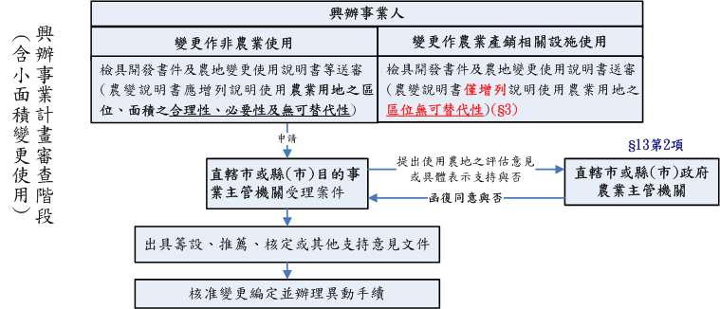
農業主管機關審查農業用地變更之程序
第12點(前段)、13點
明確中央區域計畫機關、目的事業主管機關、農業主管機關分工
明確中央及地方農業主管機關之分工
填具審查表，明確表達同意與否之審查意見，並隨附於案件之查核意見內

Slide 64
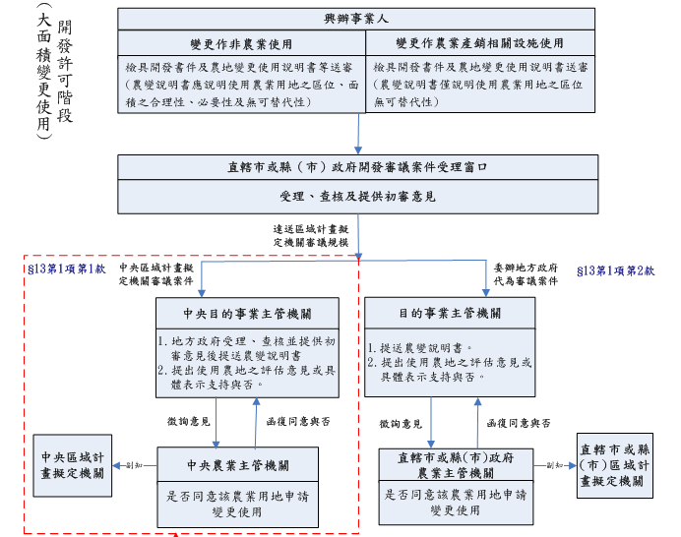
未修正
109年8月1日
修正生效
依據內政部「非都市土地使用分區及使用地變更申請案件委辦直轄市縣(市)政府審查作業要點」 劃分地方及中央之權限分工
徵詢意見
函復同意與否
中央農業主管機關
只針對太陽光電設施案件
是否同意該農業用地申請變更使用

Slide 65
達應送區委會審議案件填寫審查表疑義
(107年8月9日農企字第1070229742號)
依變更要點第12點規定，直轄市或縣(市)農業主管機關審查農業用地變更使用案件，應填具審查表，明確表達同意與否之審查意見，並隨附於案件之查核意見內。
惟變更要點第13點第1項所定達應送區域計畫擬定機關審議規模之案件，係依非都市土地開發審議作業規範(以下簡稱審議作業規範)辦理審議作業，其亦訂有「直轄市、縣(市)政府受理開發案件查核表」(以下簡稱查核表)據以審查，…倘農業主管已就變更要點明定之各項項目進行審認，完備相關書件及載明審查意見，為簡化行政程序，得免再重覆填寫農業主管機關同意農業用地變更使用審查表。
(109年8月11日農企字第1090013083號)
依據農變要點第13點第1項第2款但書規定，109年8月1日後受理達2公頃以上且屬委辦直轄市、縣(市)政府代為審議許可之太陽光電案件，修正為須徵詢中央農業主管機關審查同意之程序，直轄市、縣(市)農業主管機關受理審查案件，仍須依據農變要點第12點規定，填具審查表提供審查意見，並隨案附開發計畫書(含農地變更使用說明書)之紙本及電子檔案，送中央農業主管機關審查。

Slide 66
農業主管機關審查農業用地變更之程序
第14點規定：符合下列情形之一者，由目的事業主管機關逕依相關作業規定徵詢直轄市或縣（市）農業主管機關審核同意，免再依本要點審查規定辦理：
國家公園區之農業用地變更案件，依國家公園法規定辦理
規定
(一)申請非都市土地國家公園區、鄉村區、工業區、風景區或河川區範圍內之農業用地變更。
(二)符合非都市土地使用管制規則規定，為自然地形或合法建築用地包圍、夾雜之零星農業用地變更。
(三)供公眾通行且具有公用地役關係之既成道路，申請變更編定為交通用地。
(四)公立公墓更新計畫申請變更為墳墓用地。
新闢道路仍需由農業主管機關應審查對農業生產環境之影響性，僅既成道路免依要點規定審查。
符合非都管制規則零星農地變更為甲建或丙建；或包圍夾雜丁建變更者，均適用

Slide 67
農業主管機關審查農業用地變更之程序
第14點審查方式：
立法意旨：考量本點各款變更情形因已有其他專法規定或屬現況審認之案件，基於行政簡化，爰逕由直轄市或縣(市)政府審查同意即可，免再依變更作業要點審查規定辦理。
農業主管機關得依各款規定狀況不同予以審查：
如第2款、第3款及第4款均依法得予以變更，自無再審認有無影響農業生產環境之完整。
第1款所列情形中，例如工業區之農業用地變更，倘變更後緊臨土地仍為農業用地使用，得要求開發案應有適當之緩衝隔離，或可參酌變更作業要點第5點規定，依個案實情作為得否同意變更使用之判斷標準，以符農發條例第10條農業用地於劃定或變更為非農業使用時，應以不影響農業生產環境之完整性，而仍得有裁量審認之法據。

Slide 68
其他規定
第15點
各級農業主管機關為審查農業用地之變更，得組成審查小組辦理。
第16點
依非都市土地使用管制規則規定，作非農業使用性質之容許使用或臨時使用案件，徵詢農業主管機關審查同意時，得免依第12點規定之審查表辦理。
第17點
直轄市或縣（市）政府就審查同意之案件，應於土地完成變更後，每半年彙整統計，送請中央農業主管機關列案備查。

Slide 69
規費之收取規定
第18點
直轄市或縣（市）農業主管機關審查農業用地變更使用案件，應依規定收取審查費。申請案件依本要點規定需轉送中央農業主管機關審核者，應檢具直轄市或縣（市）主管機關收費收據影本。
依農業發展條例第10條規定審查同意農業用地變更使用案件，應收取費用，俾得支應相關審查、會勘等行政費用。該標準尚無明定得予免收取上開費用之規定，爰不論申請主體及案件性質均應計收。
(依據本會109 年 7 月 3 日 修正發布之農業主管機關受理申請許可案件及核發證明文件收費標準第4點規定，申請農業用地變更使用面積在1公頃以下者，每件新臺幣3000元；面積超過1公頃者，每超過0.5公頃加收新臺幣1500元，超過面積不足0.5公頃者，以0.5公頃計算。)

